Slide 1
MODELO PARA LA PREDICCIÓN DE DIABETES EN PERSONAS
Inteligencia Artificial 2023-2
Ingeniería Biomédica e Instrumentación
Por: Christopher Rodriguez
José Sandoval
Alexandra Chong

Slide 2
El 9%
De la población mundial sufre de diabetes
685K
249 000
Muertes de cáncer en todo el mundo
Personas pueden estar padeciendo diabetes en Panamá y no lo saben.

Slide 3

MODELOS Y TÉCNICAS

Slide 4
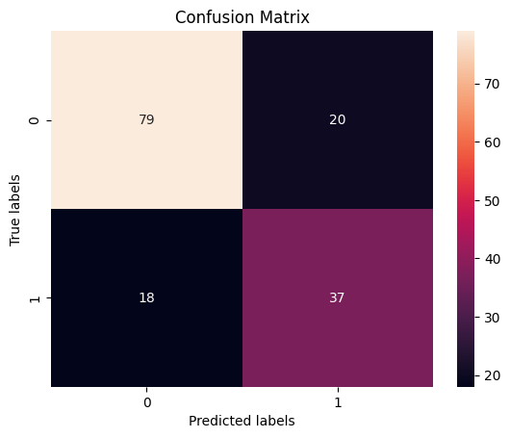
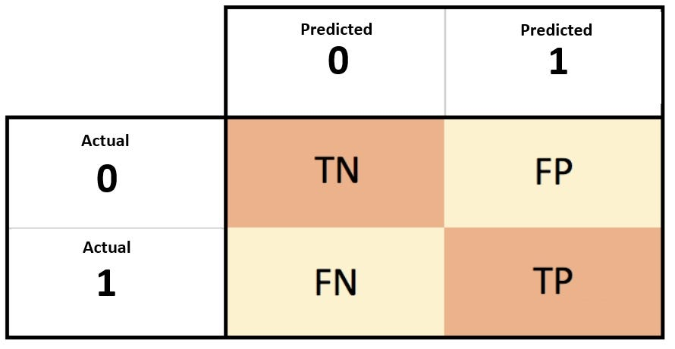
MODELO 1 (VN Machine Window)

Slide 5
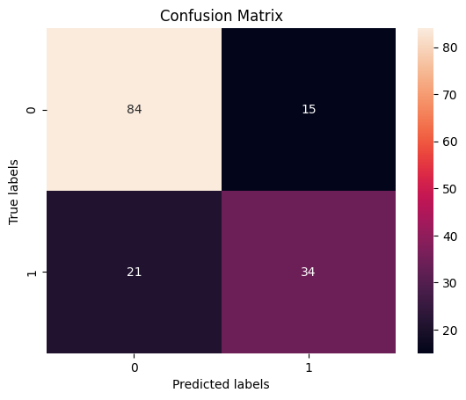
MODELO 2 (KN Report)

Slide 6
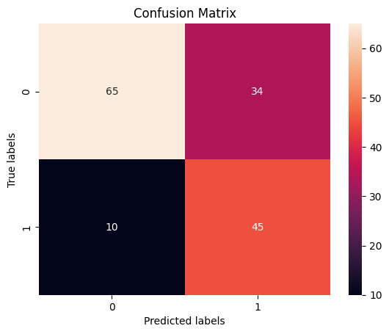
MODELO 3 (DT Report)

Slide 7
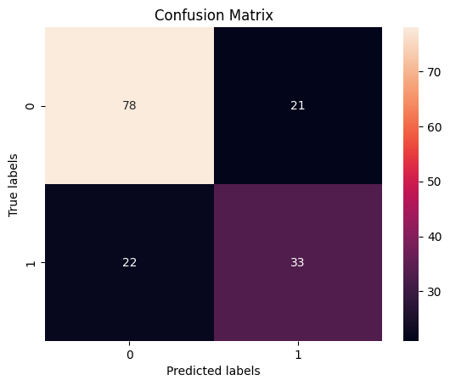
MODELO 4 (LR Report)

Slide 8

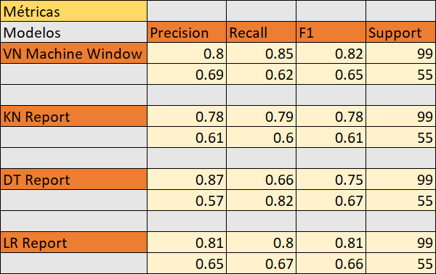
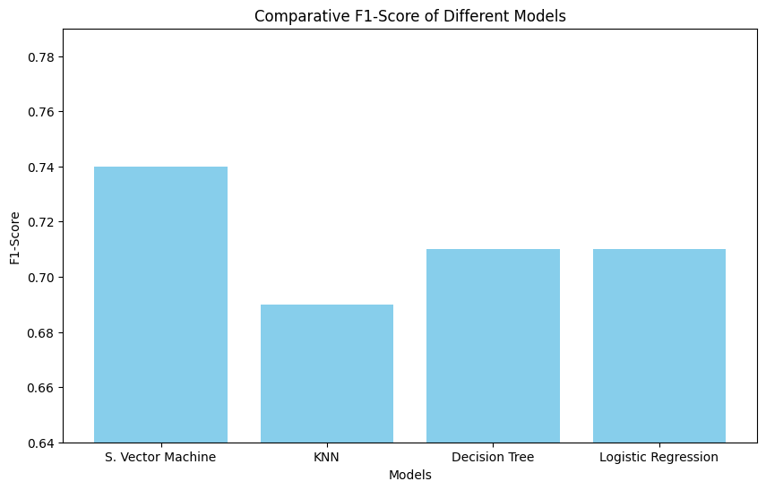
MEJOR MODELO: Vector Machine

Slide 9
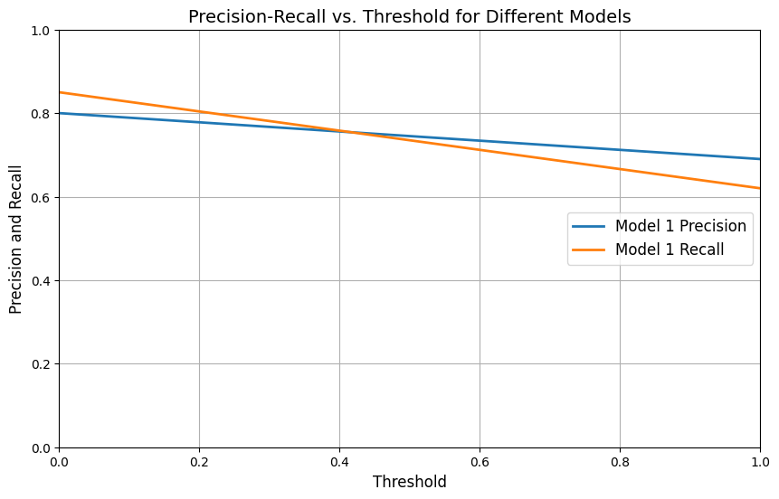

Slide 10
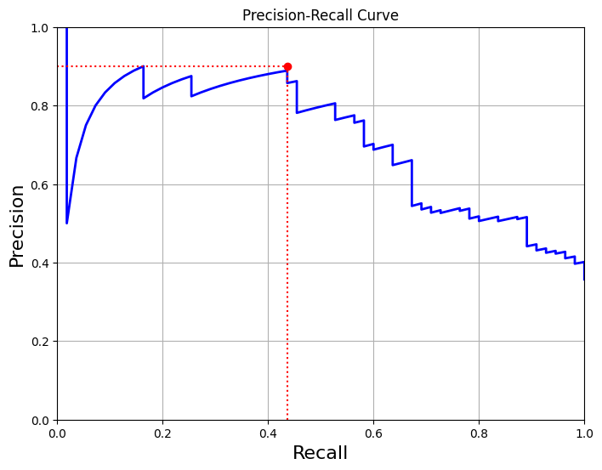
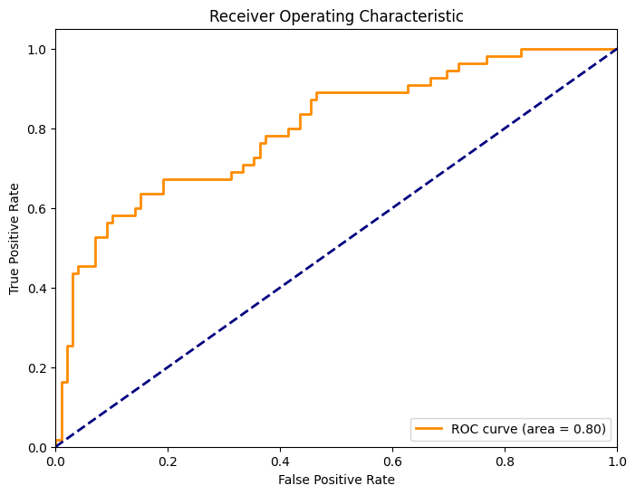

Slide 11
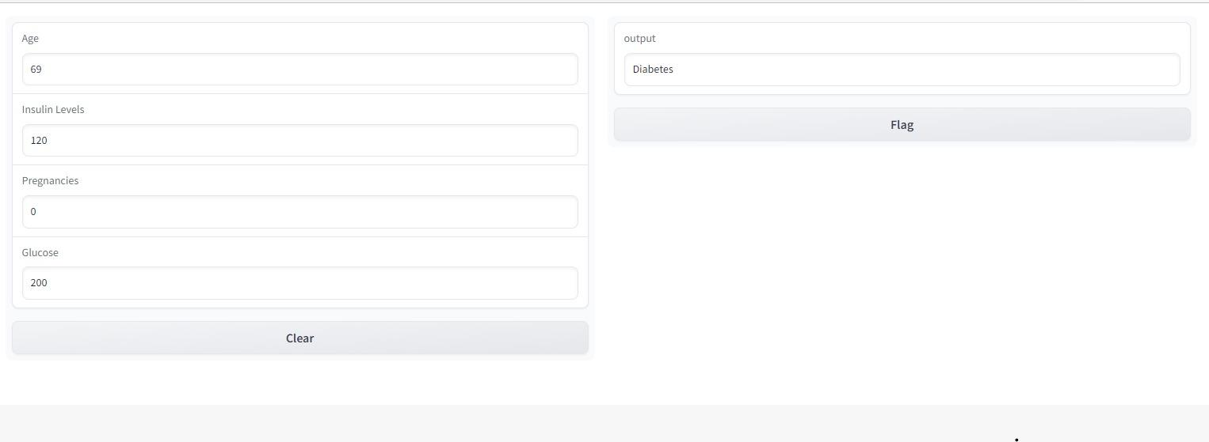
APLICACIÓN

Slide 12
COSTOS

Slide 13
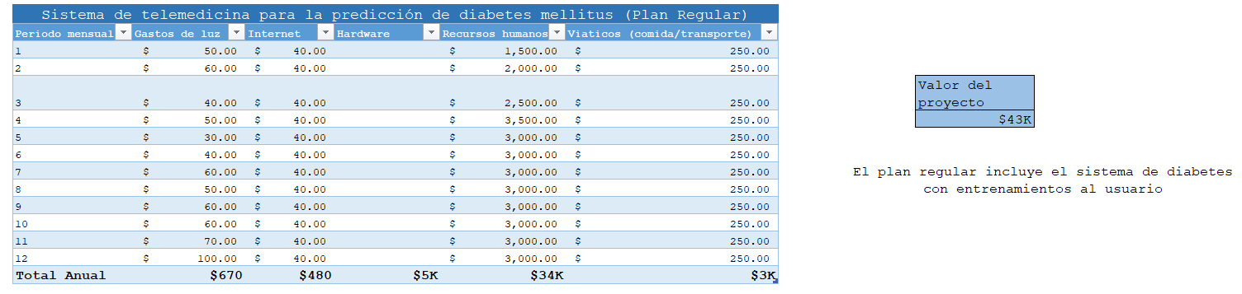
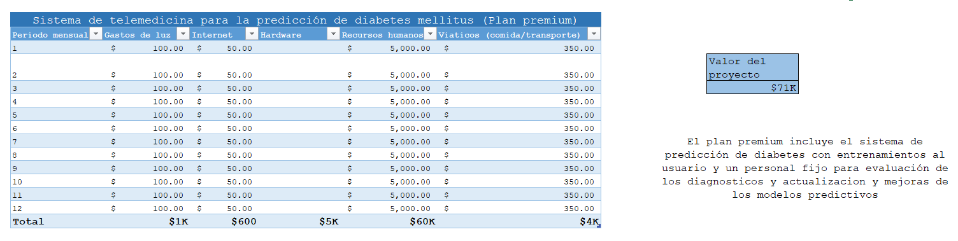
Tablas de Costos
Notes:
Debe ser una tabla

Slide 14
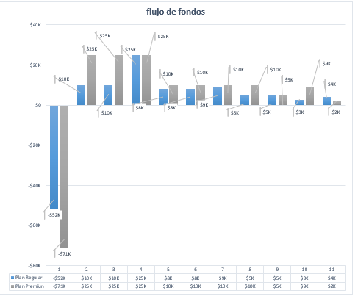
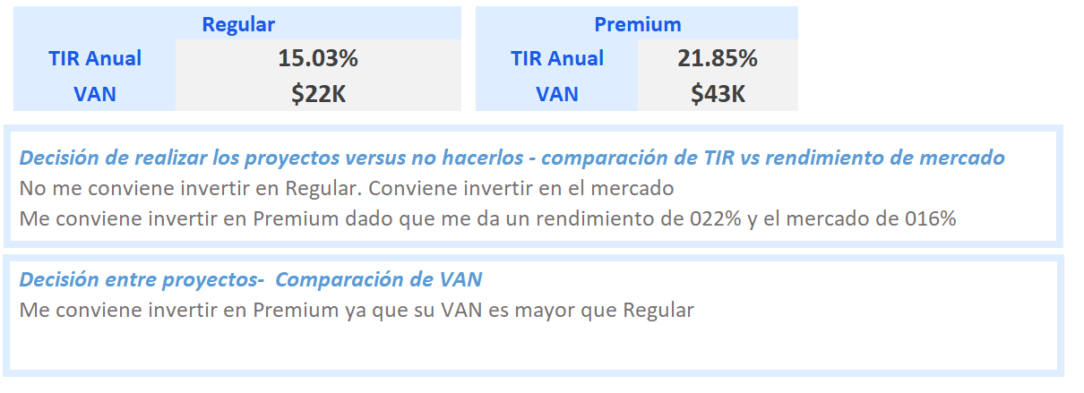
Notes:
Flujo de fondos en miles dolares

Slide 15
Lista de recursos
Energía
HP Envy Laptop 13-ad0xx
Entorno de librerias Anaconda
Jupyter Notebook
Recurso Humano
Transporte
Comida
Internet
Tiempo
Ejecución del modelo | 3 Días contabilizados
Concepto de implementación | 1 mes y medio
Perifericos | Mouse - Teclado
Instalaciones de la Universidad | Laboratorio
Laptop
Gradio APP
Base de datos | Kaggle

Slide 16






Población Objetivo
Entorno de uso
Métricas Guía
Requisitos de recursos
Validación Clínica
Plan de despliegue

